Slide 1
Безопасность в сетях

Slide 2

В первом приближении вопросы безопасности могут быть разделены на 4 пересекающиеся области:
секретность (конфиденциальность);
аутентификация;
обеспечение строгого выполнения обязательств (не возможность отказа от авторства;
обеспечение целостности.

Slide 3
Конфиденциальность – предотвращение попадания информации неавторизованным пользователям.
Аутентификация - проверка принадлежности субъекту предъявленного им идентификатора (подтверждение личности). Процесс аутентификации может осуществляться различным способом:
- логин и пароль;
- электронный сертификат;
- старт-карта;
- идентификация личности по биометрическим данным.

Slide 4
Идентификация - процесс присвоение субъектам идентификатора и сравнение идентификатора с перечнем идентификаторов.
Авторизация - процесс проверки прав субъекта на выполнение некоторых действий (говорят: пользователь авторизовался в системе). Иногда процесс предоставление прав доступа (говорят: администратор системы авторизует пользователя – наделяет его перечнем прав и полномочий).

Slide 5
Безопасность в сетях охватывает все уровни протоколов:
1) на физическом уровне можно поместить сетевой кабель в специальные герметические трубы наполненные специальным газом (если просверлить, то утечка газа вызывает сигнал тревоги);
2) на канальном уровне – аппаратное сжатие, шифрование, перемешивание и пр. данных;
3) на сетевом уровне – firewall и brandmauer (отвергаются подозрительные пакеты);
4)на транспортном уровне – можно поддерживать зашифрованное соединение между процессами;
5)на сеансовом уровне – продолжительность действия ключей для шифров;
6) на представительском уровне – методы шифрования;
7)на прикладном уровне – процессы аутентификации.

Slide 6
IPSec — это комплекс протоколов, касающихся вопросов шифрования, аутентификации и обеспечения защиты при транспортировке IP-пакетов; в его состав на данный момент входят около 20ти предложений по стандартам и 18ти RFC.
Первоначально протоколы IPSec были определены в RFC с номерами от 1825 до 1827, принятых в 1995 году. В 1998 году были приняты новые редакции стандартов (RFC с 2401 по 2412), несовместимые с RFC 1825—1827. В 2005 году была принята третья редакция, незначительно отличающаяся от предыдущей.
Общая архитектура IPsec описана в RFC 4301, аутентифицирующий заголовок — в RFC 4302, инкапсуляция зашифрованных данных — в RFC 4303. Ряд других RFC описывает другие детали IPsec, такие как применение различных алгоритмов шифрования, протоколы обмена ключами и т. п.
Большинство современных реализаций IPsec основано на RFC 2401-2412.

Slide 7
Основными функциями IPSec являются:
Обеспечение конфиденциальности.
Отправитель должен иметь возможность шифровать пакеты перед тем, как передавать их по сети.
Обеспечение целостности.
Получатель должен иметь возможность аутентифицировать стороны, учавствующие в процессе обмена информацией, и пакеты IPSec, посылаемые этими сторонами, дабы быть уверенным в том, что передаваемые данные не были изменены в пути.
Обеспечение защиты от воспроизведения пакетов.
Получатель должен иметь возможность обнаруживать и отбрасывать воспроизведенные пакеты, исключая таким образом проведение атак внедрения посредника.

Slide 8
В комплекс спецификации IPSec входят следующие протоколы и стандарты:
IKE, обеспечивающий аутентификацию сторон, согласование параметров ассоциаций защиты (SA), а так же выбор ключей шифрования.
AH, обеспечивающий аутентификацию пакетов и выявление их воспроизведения.
ESP - обеспечивает конфиденциальность, аутентификацию источника и целостность данных, а также сервис защиты от воспроизведения пакетов.
HMAC - механизм аутентификации сообщений с использованием хэш- функций.
DES, 3DES – стандарты шифрования данных.

Slide 9
Существует два режима работы IPsec: транспортный режим и туннельный режим.
В транспортном режиме шифруется только информативная часть IP-пакета. Заголовок IP-пакета не изменяется (не шифруется). Транспортный режим как правило используется для установления соединения между хостами. Он может также использоваться между шлюзами, для защиты туннелей, организованных каким-нибудь другим способом (IP tunnel и др.).
В туннельном режиме IP-пакет шифруется целиком. Для того чтобы его можно было передать по сети, он помещается в другой IP-пакет. По существу, это защищённый IP-туннель. Туннельный режим может использоваться для подключения удалённых компьютеров к виртуальной частной сети или для организации безопасной передачи данных через открытые каналы связи (например, Интернет).

Slide 10
Криптография (греч. скрытое письмо) – наука о методах обеспечения конфиденциальности (секретности) и аутентичности (целостности и невозможность отказа от авторства).
Родственные понятия для криптографии:
криптосистема – семейство обратимых преобразований открытого текста;
криптоанализ – наука, изучающая методы разрушения конфиденциальности и целостности;
криптология = криптография + криптоанализ;
криптографическая стойкость - способность крипто-графического алгоритма противостоять криптоанализу.

Slide 11

Алгоритм DES

Slide 12
Алгоритм DES
Алгоритм DES (Data Encryption Standard), как и другие симметричные и асимметричные алгоритмы, использует множественные арифметическо-логические преобразования исходного текста.
Стандарт шифрования DES был разработан в 1970-х годах Национальным институтом стандартизации США (ANSI) и называется алгоритмом DEA (Data Encryption Algorithm).
Основные идеи алгоритма были предложены компанией IBM еще в 1960-х годах и базировались на идеях, описанных Клодом Шенноном в 1940-х годах.

Slide 13
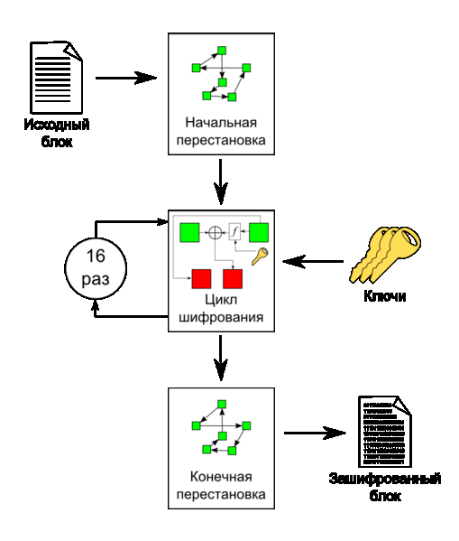
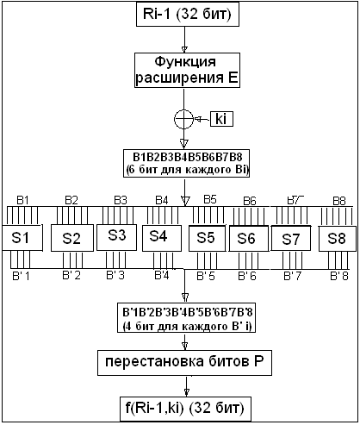
Алгоритм DES

Slide 14
Алгоритм DES
DES оперирует с блоками данных размером 64 бита и использует ключ длиной 56 бит. Каждый 8-й бит ключа (всего – 8) используется для контроля четности, т.е предназначен для контроля ошибок. Такая длина ключа соответствует 10¹⁷ комбинаций, что обеспечивало до недавнего времени достаточный уровень безопасности.
Исходный текст T (блок 64 бит) преобразуется в NP c помощью начальной перестановки:
58 | 50 | 42 | 34 | 26 | 18 | 10 | 2 | 60 | 52 | 44 | 36 | 28 | 20 | 12 | 4
62 | 54 | 46 | 38 | 30 | 22 | 14 | 6 | 64 | 56 | 48 | 40 | 32 | 24 | 16 | 8
57 | 49 | 41 | 33 | 25 | 17 | 9 | 1 | 59 | 51 | 43 | 35 | 27 | 19 | 11 | 3
61 | 53 | 45 | 37 | 29 | 21 | 13 | 5 | 63 | 55 | 47 | 39 | 31 | 23 | 15 | 7

Slide 15
Алгоритм DES
Полученный после начальной перестановки 64-битовый блок NP(T) участвует в 16-циклах преобразования Фейстеля.
T_{i} = L_{i}R_{i}
L_{i} = R_{i} − 1
В 16-циклах преобразования Фейстеля функция f играет роль шифрования.
16 | 7 | 20 | 21 | 29 | 12 | 28 | 17
1 | 15 | 23 | 26 | 5 | 18 | 31 | 10
2 | 8 | 24 | 14 | 32 | 27 | 3 | 9
19 | 13 | 30 | 6 | 22 | 11 | 4 | 25

Slide 16
Алгоритм DES
Генерирование ключей
Ключи k_{i} получаются из начального ключа k (64 бит = 8 байтов или 8 символов в ASCII) таким образом:
- Восемь битов, находящих в позициях 8, 16, 24, 32, 40, 48, 56, 64 добавляются в ключ k таким образом чтобы каждый байт содержал нечетное число единиц;
- Делается перестановка для расширенного ключа (кроме добавляемых битов 8, 16, 24, 32, 40, 48, 56, 64);
57 | 49 | 41 | 33 | 25 | 17 | 9 | 1 | 58 | 50 | 42 | 34 | 26 | 18 | C0
10 | 2 | 59 | 51 | 43 | 35 | 27 | 19 | 11 | 3 | 60 | 52 | 44 | 36
63 | 55 | 47 | 39 | 31 | 23 | 15 | 7 | 62 | 54 | 46 | 38 | 30 | 22 | D0
14 | 6 | 61 | 53 | 45 | 37 | 29 | 21 | 13 | 5 | 28 | 20 | 12 | 4

Slide 17
Алгоритм DES
Генерирование ключей
- C_{i},D_{i} i=1,2,3…получаются из C_{i − 1},D_{i − 1} одним или двумя левыми циклическими сдвигами
i | 1 | 2 | 3 | 4 | 5 | 6 | 7 | 8 | 9 | 10 | 11 | 12 | 13 | 14 | 15 | 16
Число сдвига | 1 | 1 | 2 | 2 | 2 | 2 | 2 | 2 | 1 | 2 | 2 | 2 | 2 | 2 | 2 | 1
- Ключ k_{i}, i=1,…16 состоит из 48 бит, выбранных из битов вектора C_{i}D_{i} (56 бит)
14 | 17 | 11 | 24 | 1 | 5 | 3 | 28 | 15 | 6 | 21 | 10 | 23 | 19 | 12 | 4
26 | 8 | 16 | 7 | 27 | 20 | 13 | 2 | 41 | 52 | 31 | 37 | 47 | 55 | 30 | 40
51 | 45 | 33 | 48 | 44 | 49 | 39 | 56 | 34 | 53 | 46 | 42 | 50 | 36 | 29 | 32

Slide 18
Алгоритм DES
0 | 1 | 2 | 3 | 4 | 5 | 6 | 7 | 8 | 9 | 10 | 11 | 12 | 13 | 14 | 15
0 | 14 | 4 | 13 | 1 | 2 | 15 | 11 | 8 | 3 | 10 | 6 | 12 | 5 | 9 | 0 | 7
1 | 0 | 15 | 7 | 4 | 14 | 2 | 13 | 1 | 10 | 6 | 12 | 11 | 9 | 5 | 3 | 8 | S1
2 | 4 | 1 | 14 | 8 | 13 | 6 | 2 | 11 | 15 | 12 | 9 | 7 | 3 | 10 | 5 | 0
3 | 15 | 12 | 8 | 2 | 4 | 9 | 1 | 7 | 5 | 11 | 3 | 14 | 10 | 0 | 6 | 13
0 | 15 | 1 | 8 | 14 | 6 | 11 | 3 | 4 | 9 | 7 | 2 | 13 | 12 | 0 | 5 | 10
1 | 3 | 13 | 4 | 7 | 15 | 2 | 8 | 14 | 12 | 0 | 1 | 10 | 6 | 9 | 11 | 5 | S2
2 | 0 | 14 | 7 | 11 | 10 | 4 | 13 | 1 | 5 | 8 | 12 | 6 | 9 | 3 | 2 | 15
3 | 13 | 8 | 10 | 1 | 3 | 15 | 4 | 2 | 11 | 6 | 7 | 12 | 0 | 5 | 14 | 9
0 | 10 | 0 | 9 | 14 | 6 | 3 | 15 | 5 | 1 | 13 | 12 | 7 | 11 | 4 | 2 | 8
1 | 13 | 7 | 0 | 9 | 3 | 4 | 6 | 10 | 2 | 8 | 5 | 14 | 12 | 11 | 15 | 1 | S3
2 | 13 | 6 | 4 | 9 | 8 | 15 | 3 | 0 | 11 | 1 | 2 | 12 | 5 | 10 | 14 | 7
3 | 1 | 10 | 13 | 0 | 6 | 9 | 8 | 7 | 4 | 15 | 14 | 3 | 11 | 5 | 2 | 12
0 | 7 | 13 | 14 | 3 | 0 | 6 | 9 | 10 | 1 | 2 | 8 | 5 | 11 | 12 | 4 | 15
1 | 13 | 8 | 11 | 5 | 6 | 15 | 0 | 3 | 4 | 7 | 2 | 12 | 1 | 10 | 14 | 9 | S4
2 | 10 | 6 | 9 | 0 | 12 | 11 | 7 | 13 | 15 | 1 | 3 | 14 | 5 | 2 | 8 | 4
3 | 3 | 15 | 0 | 6 | 10 | 1 | 13 | 8 | 9 | 4 | 5 | 11 | 12 | 7 | 2 | 14
0 | 2 | 12 | 4 | 1 | 7 | 10 | 11 | 6 | 8 | 5 | 3 | 15 | 13 | 0 | 14 | 9
1 | 14 | 11 | 2 | 12 | 4 | 7 | 13 | 1 | 5 | 0 | 15 | 10 | 3 | 9 | 8 | 6 | S5
2 | 4 | 2 | 1 | 11 | 10 | 13 | 7 | 8 | 15 | 9 | 12 | 5 | 6 | 3 | 0 | 14
3 | 11 | 8 | 12 | 7 | 1 | 14 | 2 | 13 | 6 | 15 | 0 | 9 | 10 | 4 | 5 | 3
0 | 12 | 1 | 10 | 15 | 9 | 2 | 6 | 8 | 0 | 13 | 3 | 4 | 14 | 7 | 5 | 11
1 | 10 | 15 | 4 | 2 | 7 | 12 | 9 | 5 | 6 | 1 | 13 | 14 | 0 | 11 | 3 | 8 | S6
2 | 9 | 14 | 15 | 5 | 2 | 8 | 12 | 3 | 7 | 0 | 4 | 10 | 1 | 13 | 11 | 6
3 | 4 | 3 | 2 | 12 | 9 | 5 | 15 | 10 | 11 | 14 | 1 | 7 | 6 | 0 | 8 | 13
0 | 4 | 11 | 2 | 14 | 15 | 0 | 8 | 13 | 3 | 12 | 9 | 7 | 5 | 10 | 6 | 1
1 | 13 | 0 | 11 | 7 | 4 | 9 | 1 | 10 | 14 | 3 | 5 | 12 | 2 | 15 | 8 | 6 | S7
2 | 1 | 4 | 11 | 13 | 12 | 3 | 7 | 14 | 10 | 15 | 6 | 8 | 0 | 5 | 9 | 2
3 | 6 | 11 | 13 | 8 | 1 | 4 | 10 | 7 | 9 | 5 | 0 | 15 | 14 | 2 | 3 | 12
0 | 13 | 2 | 8 | 4 | 6 | 15 | 11 | 1 | 10 | 9 | 3 | 14 | 5 | 0 | 12 | 7
1 | 1 | 15 | 13 | 8 | 10 | 3 | 7 | 4 | 12 | 5 | 6 | 11 | 0 | 14 | 9 | 2 | S8
2 | 7 | 11 | 4 | 1 | 9 | 12 | 14 | 2 | 0 | 6 | 10 | 13 | 15 | 3 | 5 | 8
3 | 2 | 1 | 14 | 7 | 4 | 10 | 8 | 13 | 15 | 12 | 9 | 0 | 3 | 5 | 6 | 11

Slide 19
Алгоритм DES
Перестановка
16 | 7 | 20 | 21 | 29 | 12 | 28 | 17
1 | 15 | 23 | 26 | 5 | 18 | 31 | 10
2 | 8 | 24 | 14 | 32 | 27 | 3 | 9
19 | 13 | 30 | 6 | 22 | 11 | 4 | 25

Slide 20
Алгоритм DES
Схема расшифрования
При расшифровании данных все действия выполняются в обратном порядке.
R_{i − 1} = L_{i}
40 | 8 | 48 | 16 | 56 | 24 | 64 | 32 | 39 | 7 | 47 | 15 | 55 | 23 | 63 | 31
38 | 6 | 46 | 14 | 54 | 22 | 62 | 30 | 37 | 5 | 45 | 13 | 53 | 21 | 61 | 29
36 | 4 | 44 | 12 | 52 | 20 | 60 | 28 | 35 | 3 | 43 | 11 | 51 | 19 | 59 | 27
34 | 2 | 42 | 10 | 50 | 18 | 58 | 26 | 33 | 1 | 41 | 9 | 49 | 17 | 57 | 25

Slide 21
Национальный институт стандартизации и технологий США (NIST) в 2004 г. официально признал популярный стандарт шифрования DES недействительным и объявил, что государственный патент на его использование будет аннулирован. Причина отмены патента - недостаточная стойкость шифра DES.
В 1997 г. было принято решение обновить стандарт, и с этой целью объявили о проведении конкурса AES.

Slide 22
Для участия в конкурсе алгоритм шифрования должен был соответствовать всего двум обязательным требованиям:
128-битный размер блока шифруемых данных,
не менее трех поддерживаемых алгоритмом размеров ключей шифрования: 128, 192 и 256 бит.
Кроме того, NIST предъявил большое число требований, носивших рекомендательный характер:
1. Алгоритм должен быть стойким против криптоаналитических атак, известных на время проведения конкурса.
2. Структура алгоритма должна быть ясной, простой и обоснованной.
3. Должны отсутствовать слабые и эквивалентные ключи (т.е. ключи, являющиеся различными, но приводящие к одному и тому же результату шифрования).
4. Скорость шифрования данных должна быть высокой на всех потенциальных аппаратных платформах – от 8-битных до 64-битных.
5. Структура алгоритма должна позволять распараллеливание операций в многопроцессорных системах и аппаратных реализациях.
6. Алгоритм должен предъявлять минимальные требования к оперативной и энергонезависимой памяти.
7. Не должно быть ограничений для использования алгоритма.

Slide 23
Алгоритм RSA

Slide 24
Алгоритм RSA
Назван в честь трех изобретателей Рона Ривеста (Ron Rivest), Ади Шамира (Adi Shamir) и Леонарда Адлемана (Leonard Adleman)
Безопасность алгоритма основана на трудоемкости разложения на множители больших чисел. Открытый и закрытый ключи являются функциями двух больших простых чисел разрядностью 100 – 200 десятичных цифр.
Ключ состоит из тройки больших целых чисел e, d, n. Пара чисел (e и n) является не секретной и образует открытый ключ. Число d является секретным, и пара (d и n) образует закрытый (тайный) ключ, известный только данному пользователю.

Slide 25
Алгоритм RSA
Основные операции алгоритма:
- Выбираются два случайных простых числа p и q заданного размера (например, 1024 бита каждое).
- Вычисляется их произведение n = pq.
- Вычисляется значение функции Эйлера от числа n
- Выбирается целое число e ( ), взаимно простое со значением функции

Slide 26
Алгоритм RSA
Основные операции алгоритма:
- Вычисляется число d, удовлетворяющее условию:
(e*d) mod ((p-1)*(q-1)) = 1.
Отметим, что числа d и n также являются взаимно простыми.
Открытый и закрытый ключи составляют вышеуказанные пары чисел: e и n, d и n соответственно.

Slide 27
Алгоритм RSA
Зашифрованное сообщение М = m₁m₂ …m_{k} (сообщение делится на k блоков) выглядит следующим образом:
при расшифровании каждого блока m_{i} сообщения С производится следующая операция:

Slide 28
Алгоритм RSA
Пример.
Пусть сообщение М представляется числом: 688232.
Выбираем числа p = 47 и q = 71.
Имеем
Вычисляем
Число е не должно иметь общих сомножителей с числом 3220; выбираем (случайным образом) е, равным 79.
Вычисляем d: d = 79⁻¹ mod 3220 = 1019.

Slide 29
Алгоритм RSA
Для зашифрования сообщения М разбиваем его на блоки по 3 символа:
m₁ = 688,
m₂ = 232.
Первый блок шифруется как 688⁷⁹ mod 3337 = 1570 = с₁; второй блок – 232⁷⁹ mod 3337 = 2756 = с₂.

Slide 30
Алгоритм RSA
Шифртекст С сообщения М выглядит следующим образом: С = 1570 2756. Для обратного преобразования нужно выполнить похожие операции, однако с использованием числа 1019 в качестве степени:
m₁ = 1570¹⁰¹⁹ mod 3337 = 688,
m₂ = 2756¹⁰¹⁹ mod 3337 = 232.

Slide 31
Цифровая подпись предназначена для аутентификации лица, подписавшего электронный документ. Кроме этого, использование цифровой подписи позволяет осуществить:
Контроль целостности передаваемого документа: при любом случайном или преднамеренном изменении документа подпись станет недействительной, потому что вычислена она на основании исходного состояния документа и соответствует лишь ему.
Защиту от изменений (подделки) документа: гарантия выявления подделки при контроле целостности делает подделывание нецелесообразным в большинстве случаев.
Невозможность отказа от авторства. Так как создать корректную подпись можно, лишь зная закрытый ключ, а он должен быть известен только владельцу, то владелец не может отказаться от своей подписи под документом.
Доказательное подтверждение авторства документа: Так как создать корректную подпись можно, лишь зная закрытый ключ, а он должен быть известен только владельцу, то владелец пары ключей может доказать своё авторство подписи под документом. В зависимости от деталей определения документа могут быть подписаны такие поля, как «автор», «внесённые изменения», «метка времени» и т. д.

Slide 32
ЭЦП
ЭЦП выполняет те же функции, что и обычная «ручная» подпись:
– удостоверяет,
– подтверждает,
– идентифицирует.

Slide 33
Электронная цифровая подпись (ЭЦП)

Slide 34
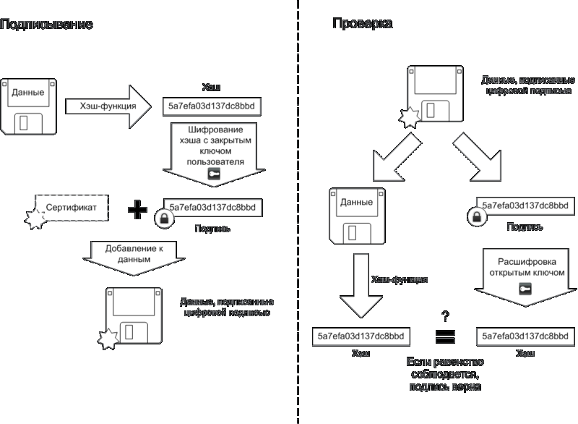
Схема работы ЭЦП

Slide 35
ЭЦП
В постановлении Совета Министров Республики Беларусь даётся такое определение понятия "электронная цифровая подпись": электронная цифровая подпись – последовательность символов, являющаяся реквизитом электронного документа и предназначенная для подтверждения целостности и подлинности электронного документа. Средство электронной цифровой подписи – программное, программно-аппаратное или техническое средство, реализующее одну или несколько следующих функций: выработку электронной цифровой подписи, проверку электронной цифровой подписи, создание личного ключа подписи или открытого ключа

Slide 36
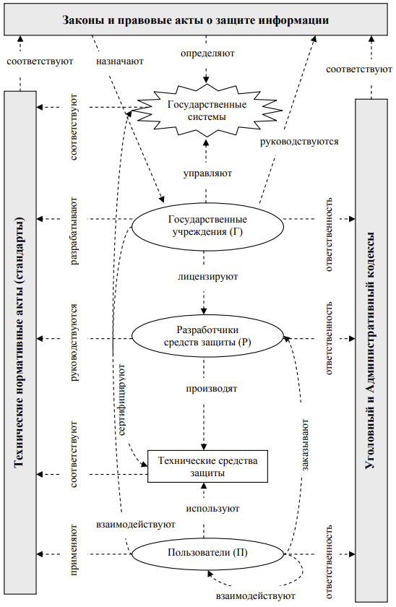
Инфраструктура национальной информационной безопасности
Законодательная база информационной безопасности Беларуси основывается на двух законах: «Об информатизации» и «Об электронном документе».

Slide 37
 | Группы стандартов | ISO/IEC | СТБ
1 | Терминология, общие понятия | 2383-8; 10164-7,8; 10181-1, 2,3,4,5,6,7; 10745; 24767-1; 15443-1, 2,3; 9798-1; 15292; 15816; 18014-1, 2, 3 | 34.101.27, 30
2 | Требования безопасности, критерии и методологии оценки, методики испытаний | 15408-1,2.3; 19791; 15446; 18045; 19790; 18045; 24759; 15446 | 34.101.1, 2, 3, 8, 9, 10, 12, 13, 15
3 | Методы и алгоритмы шифрования, цифровая подпись | 9797-1,2; 10116; 10118-1,2,3,4; 13888-2, 3; 15946-1; 18031, 18032, 18033-1,2,3,4; 9796-2, 3; 9798-2, 3, 4, 5; 14888-1,2,3; 15945; 9594-8 | П 34.101.27, 31; П ISO/IEC 10118-3; П ISO/IEC 18033-1, 3; 34.101.24. 25, 26, 31; 1176-1, 2; ГОСТ 28147-89
4 | Управление ключами | 11770-1,2,3, 4
5 | Защита сетевых технологий | 18028-1,2,3,4,5
6 | Организация информационной безопасностью, управление безопасностью, рисками и защитой информации | 13335-1, 27001, 27002, 27005, 27006, 18043,18044, 21827; 24762, 14516; 15447; | П ISO/IEC 27001
7 | Специализированные стандарты | 9579(SQL), 14762, 29341-13-10,11(UPnP); 15067-4(HES)

Slide 38
РАЗДЕЛ XII
ПРЕСТУПЛЕНИЯ ПРОТИВ ИНФОРМАЦИОННОЙ БЕЗОПАСНОСТИ
Глава 31
Преступления против информационной безопасности
Статья 349. Несанкционированный доступ к компьютерной
информации
1. Несанкционированный доступ к информации, хранящейся в
компьютерной системе, сети или на машинных носителях,
сопровождающийся нарушением системы защиты (несанкционированный
доступ к компьютерной информации), повлекший по неосторожности
изменение, уничтожение, блокирование информации или вывод из строя
компьютерного оборудования либо причинение иного существенного
вреда, -
наказывается штрафом или арестом на срок до шести месяцев.

Slide 39
2. Несанкционированный доступ к компьютерной информации,
совершенный из корыстной или иной личной заинтересованности, либо
группой лиц по предварительному сговору, либо лицом, имеющим доступ
к компьютерной системе или сети, -
наказывается штрафом, или лишением права занимать определенные
должности или заниматься определенной деятельностью, или арестом на
срок от трех до шести месяцев, или ограничением свободы на срок до
двух лет, или лишением свободы на тот же срок.
3. Несанкционированный доступ к компьютерной информации либо
самовольное пользование электронной вычислительной техникой,
средствами связи компьютеризованной системы, компьютерной сети,
повлекшие по неосторожности крушение, аварию, катастрофу, несчастные
случаи с людьми, отрицательные изменения в окружающей среде или иные
тяжкие последствия, -
наказываются ограничением свободы на срок до пяти лет или
лишением свободы на срок до семи лет.

Slide 40
Статья 350. Модификация компьютерной информации
1. Изменение информации, хранящейся в компьютерной системе,
сети или на машинных носителях, либо внесение заведомо ложной
информации, причинившие существенный вред, при отсутствии признаков
преступления против собственности (модификация компьютерной
информации) -
наказываются штрафом, или лишением права занимать определенные
должности или заниматься определенной деятельностью, или арестом на
срок от трех до шести месяцев, или ограничением свободы на срок до
трех лет, или лишением свободы на тот же срок.
2. Модификация компьютерной информации, сопряженная с
несанкционированным доступом к компьютерной системе или сети либо
повлекшая по неосторожности последствия, указанные в части третьей
статьи 349 настоящего Кодекса, -
наказывается ограничением свободы на срок до пяти лет или
лишением свободы на срок до семи лет с лишением права занимать
определенные должности или заниматься определенной деятельностью или
без лишения.

Slide 41
Статья 351. Компьютерный саботаж
1. Умышленные уничтожение, блокирование, приведение в
непригодное состояние компьютерной информации или программы, либо
вывод из строя компьютерного оборудования, либо разрушение
компьютерной системы, сети или машинного носителя (компьютерный
саботаж) -
наказываются штрафом, или лишением права занимать определенные
должности или заниматься определенной деятельностью, или арестом на
срок от трех до шести месяцев, или ограничением свободы на срок до
пяти лет, или лишением свободы на срок от одного года до пяти лет.
2. Компьютерный саботаж, сопряженный с несанкционированным
доступом к компьютерной системе или сети либо повлекший тяжкие
последствия, -
наказывается лишением свободы на срок от трех до десяти лет.

Slide 42
Статья 352. Неправомерное завладение компьютерной информацией
Несанкционированное копирование либо иное неправомерное
завладение информацией, хранящейся в компьютерной системе, сети или
на машинных носителях, либо перехват информации, передаваемой с
использованием средств компьютерной связи, повлекшие причинение
существенного вреда, -
наказываются общественными работами, или штрафом, или арестом
на срок до шести месяцев, или ограничением свободы на срок до двух
лет, или лишением свободы на тот же срок.
Статья 353. Изготовление либо сбыт специальных средств для получения неправомерного доступа к компьютерной системе или сети
Изготовление с целью сбыта либо сбыт специальных программных
или аппаратных средств для получения неправомерного доступа к
защищенной компьютерной системе или сети -
наказываются штрафом, или арестом на срок от трех до шести
месяцев, или ограничением свободы на срок до двух лет.

Slide 43
Статья 354. Разработка, использование либо распространение вредоносных программ
1. Разработка компьютерных программ или внесение изменений в существующие программы с целью несанкционированного уничтожения, блокирования, модификации или копирования информации, хранящейся в компьютерной системе, сети или на машинных носителях, либо разработка специальных вирусных программ, либо заведомое их использование, либо распространение носителей с такими программами - наказываются штрафом, или арестом на срок от трех до шести месяцев, или ограничением свободы на срок до двух лет, или лишением свободы на тот же срок.
2. Те же действия, повлекшие тяжкие последствия, -
наказываются лишением свободы на срок от трех до десяти лет.

Slide 44
Статья 355. Нарушение правил эксплуатации компьютерной системы или сети
1. Умышленное нарушение правил эксплуатации компьютерной системы или сети лицом, имеющим доступ к этой системе или сети, повлекшее по неосторожности уничтожение, блокирование, модификацию компьютерной информации, нарушение работы компьютерного оборудования либо причинение иного существенного вреда, - наказывается штрафом, или лишением права занимать определенные должности или заниматься определенной деятельностью, или исправительными работами на срок до двух лет, или ограничением свободы на тот же срок.
2. То же деяние, совершенное при эксплуатации компьютерной системы или сети, содержащей информацию особой ценности, - наказывается лишением права занимать определенные должности или заниматься определенной деятельностью, или ограничением свободы на срок до трех лет, или лишением свободы на тот же срок.
3. Деяния, предусмотренные частями первой или второй настоящей статьи, повлекшие по неосторожности последствия, указанные в части третьей статьи 349 настоящего Кодекса, - наказываются ограничением свободы на срок до пяти лет или лишением свободы на срок до семи лет с лишением права занимать определенные должности или заниматься определенной деятельностью или без лишения.

